Slide 1
Class 설계서
8조 팔색조

Slide 2
변경 이력
일자 | 버전 | 변경 내역 | 작성자
2022-05-13 | Ver 1.0 | 초안 작성 | 전인원
2022-05-14 | Ver 1.0.1 | 클래스 다이어그램 작성 | 노명욱
2022-05-15 | Ver 1.0.2 | 클래스 다이어그램 작성 | 이지언
2022-05-17 | Ver 1.0.3 | 시퀀스 다이어그램 작성 | 이재헌, 전준구
2022-05-18 | Ver 1.0.4 | 시퀀스 다이어그램 작성 | 호세헌
2022-05-25 | Ver 1.0.5 | 시퀀스 다이어그램 통합 | 전준구
2022-05-25 | Ver 2.0 | 최종 피드백 | 전인원

Slide 3

<예시>

Slide 4
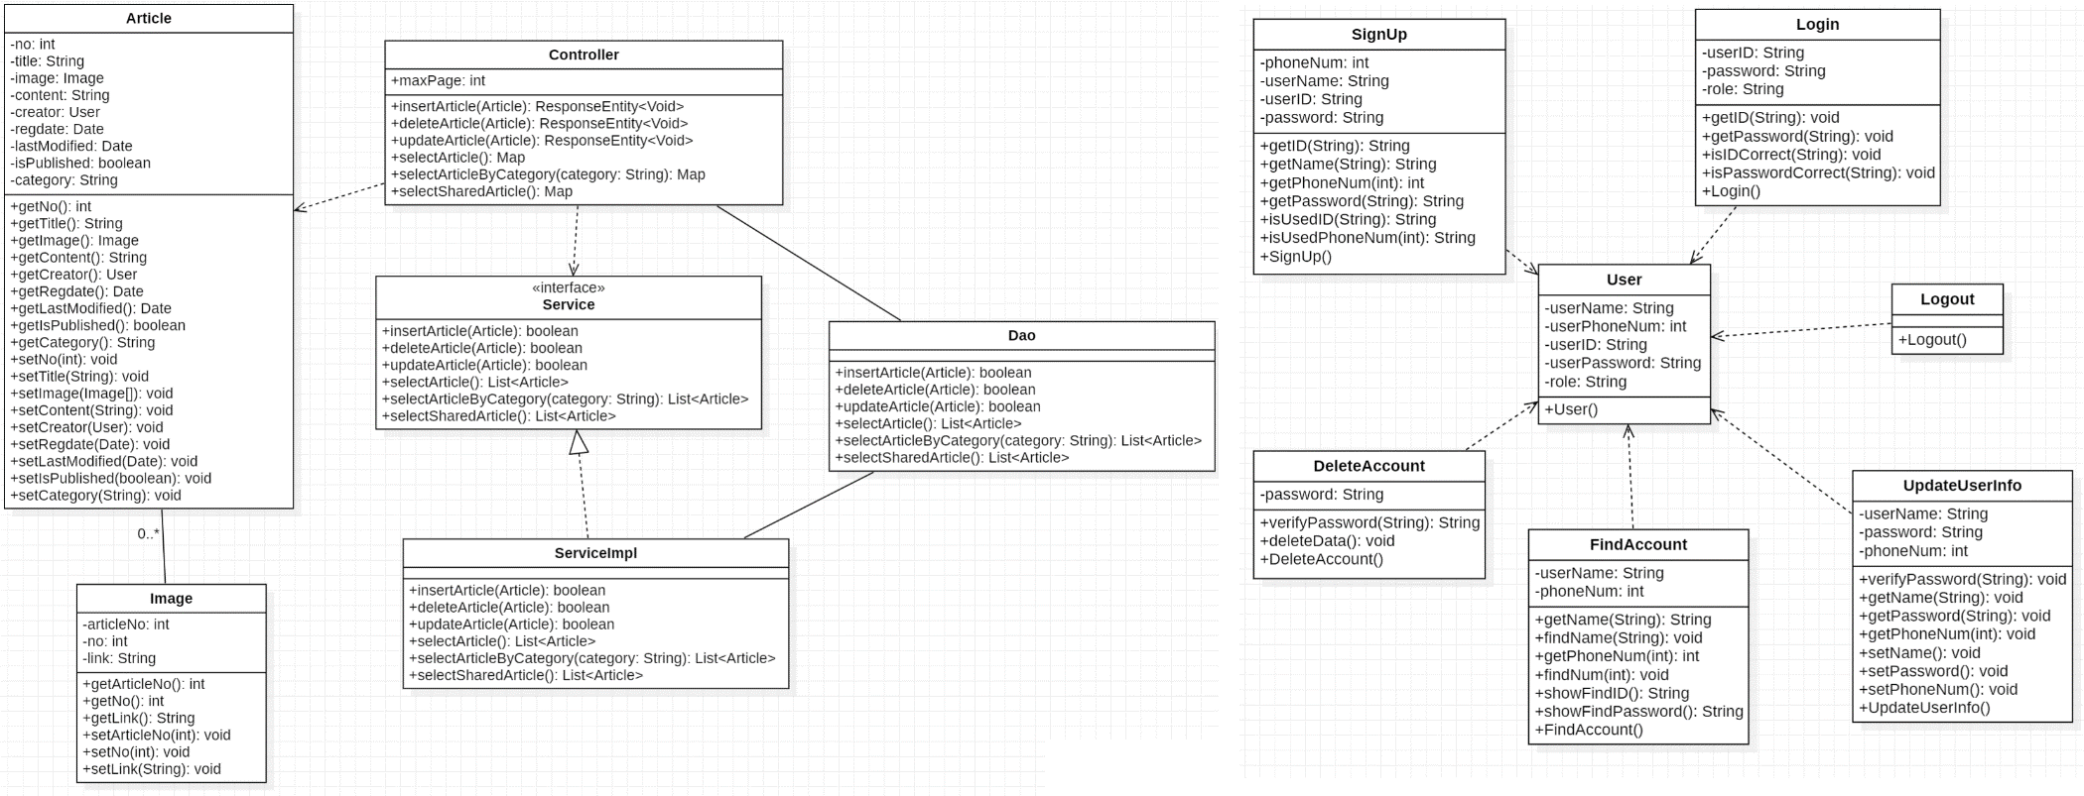
<클래스 다이어그램>

Slide 5
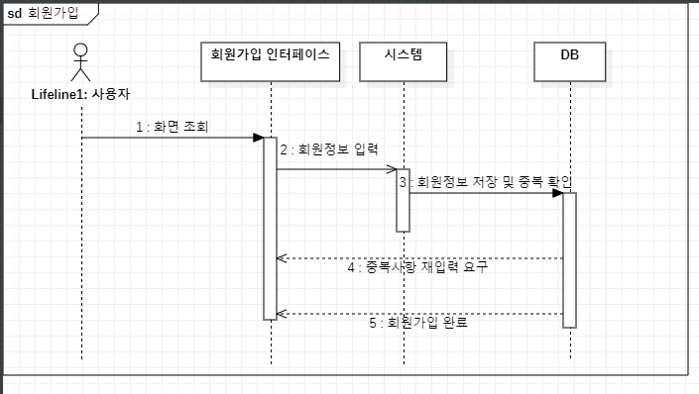
<시퀀스 다이어그램>
-회원가입

Slide 6
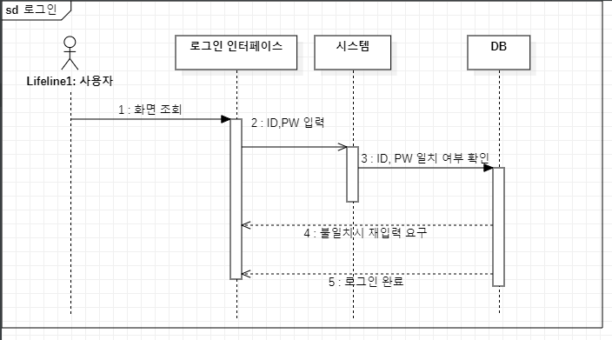
<시퀀스 다이어그램>
-로그인

Slide 7
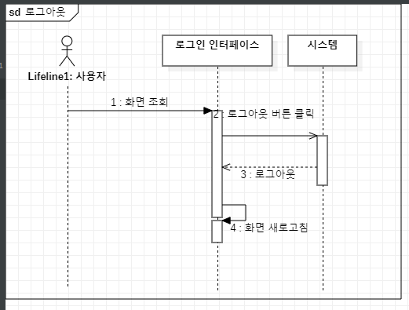
<시퀀스 다이어그램>
-로그아웃

Slide 8
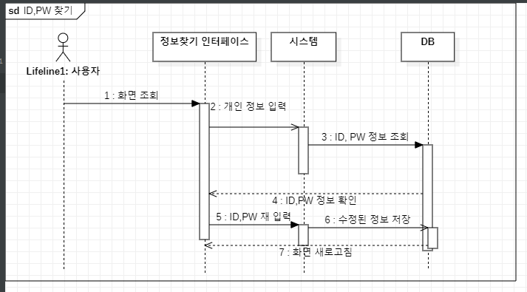
<시퀀스 다이어그램>
-ID, PW 찾기

Slide 9
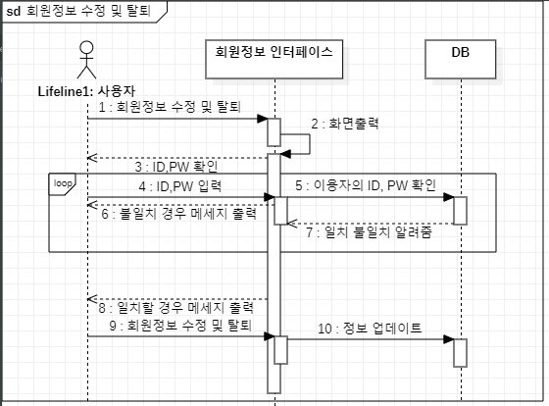
<시퀀스 다이어그램>
-회원정보 수정 및 탈퇴

Slide 10
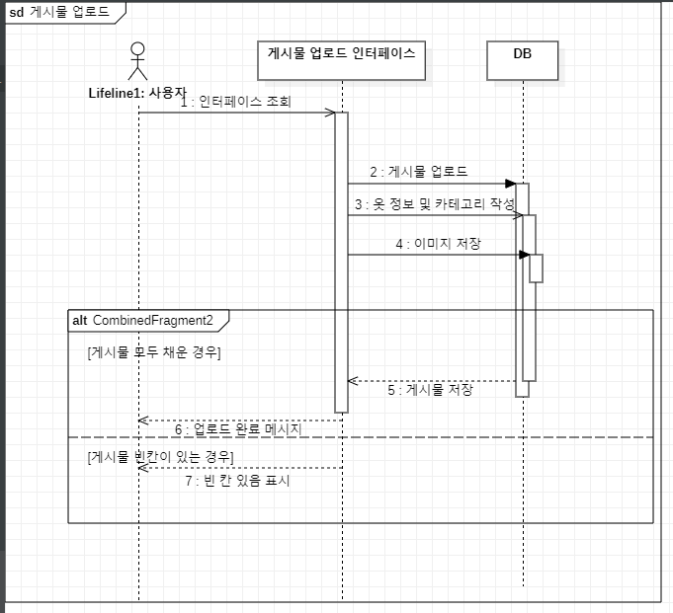
<시퀀스 다이어그램>
-게시물 업로드

Slide 11
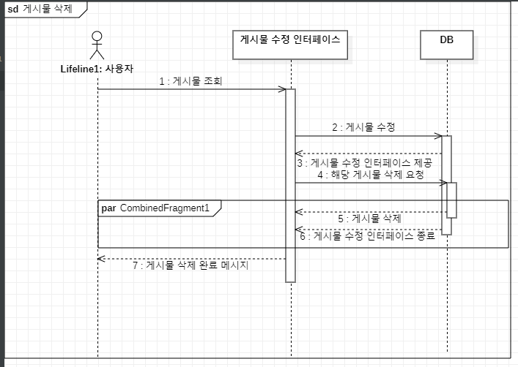
<시퀀스 다이어그램>
-게시물 삭제

Slide 12
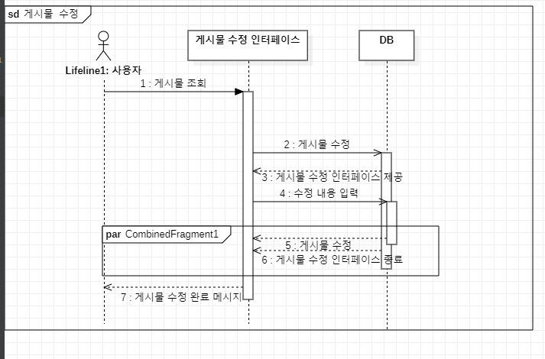
<시퀀스 다이어그램>
-게시물 수정

Slide 13
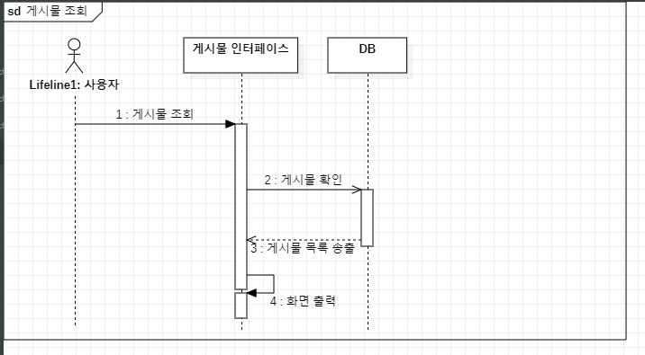
<시퀀스 다이어그램>
-게시물 조회

Slide 14
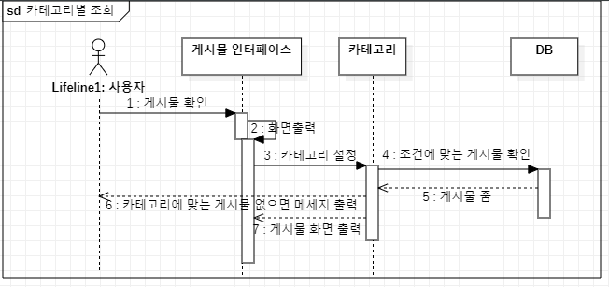
<시퀀스 다이어그램>
-카테고리별 조회

Slide 15
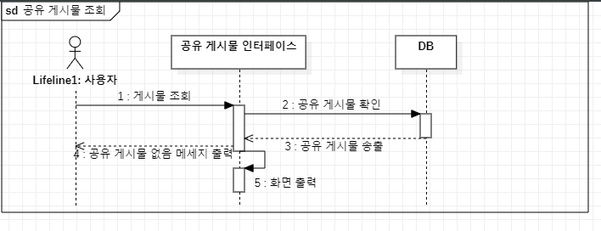
<시퀀스 다이어그램>
-공유 게시물 조회

